Slide 1
Evropa
Jižní státy
Itálie
Vytvořeno v rámci projektu „EU peníze školám“
OP VK oblast 1.4.s názvem Zlepšení podmínek pro vzdělávání na základních školách

Slide 2


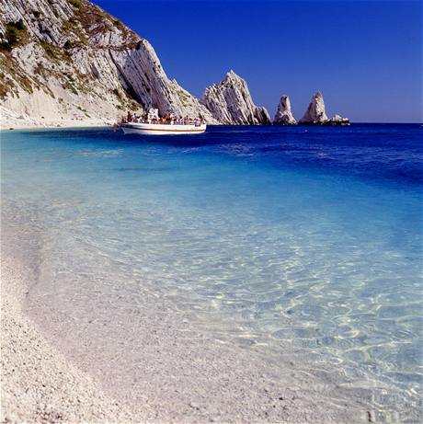
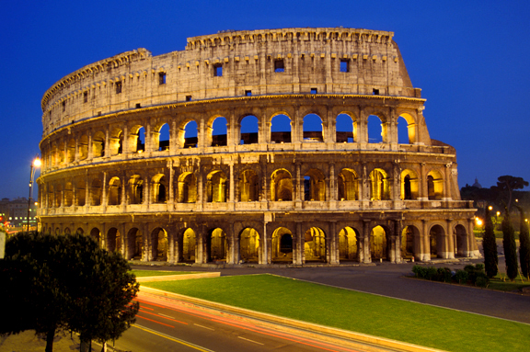
Itálie
Mapa
Řešení
Zpracoval, odkazy

Slide 3
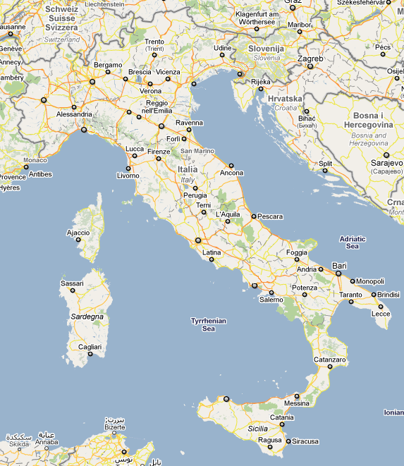

Slide 4
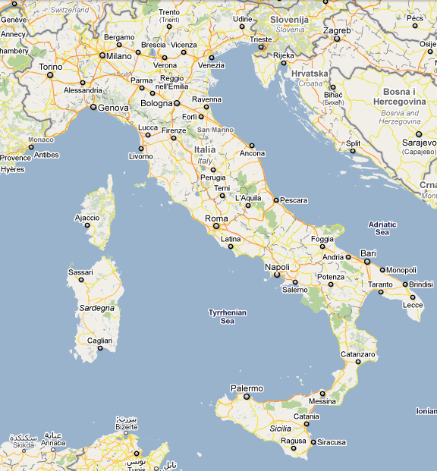

Slide 5
Zpracoval:
Mgr. J.Vídeňský
Odkazy:
www.maps.googel.cz
http://www.google.cz/imgres?imgurl=http://auta-z-dovozu.cz/img/content/6_1147332_italy_map_1.jpg&imgrefurl=http://auta-z-dovozu.cz/dovoz-aut-z-italie&usg=__g5ScE1KqkKTmLfhudncNcOnlNA0=&h=300&w=298&sz=7&hl=cs&start=45&sig2=SYEVzcSIiUkGLKcrvb7kRA&zoom=1&tbnid=vp1zsV1DuiIrTM:&tbnh=158&tbnw=157&ei=6t0ETce_G5DoOdueuaYB&prev=/images%3Fq%3Dit%25C3%25A1lie%26hl%3Dcs%26biw%3D1280%26bih%3D832%26gbv%3D2%26tbs%3Disch:10%2C1824&itbs=1&iact=rc&dur=560&oei=0d0ETdrrINCj4Qbq5bHiCQ&esq=3&page=3&ndsp=22&ved=1t:429,r:20,s:45&tx=44&ty=71&biw=1280&bih=832
http://www.google.cz/imgres?imgurl=http://i.idnes.cz/08/063/gal/TOM23f0e1_42_17817675.jpg&imgrefurl=http://cestovani.idnes.cz/marche-italie-kterou-cesi-neznaji-ale-italove-miluji-f9o-/igsvet.asp%3Fc%3DA080623_145935_igsvet_tom&usg=__vhjLngZiHCBJmP3LKbGHFLirx0s=&h=461&w=460&sz=41&hl=cs&start=0&sig2=Bi4ZCwt-jsPhJRR4wzetOA&zoom=1&tbnid=S7BKlaWImfU8WM:&tbnh=161&tbnw=164&ei=594ETb2hOsmSOpmM1aYB&prev=/images%3Fq%3Dit%25C3%25A1lie%26hl%3Dcs%26biw%3D1280%26bih%3D832%26gbv%3D2%26tbs%3Disch:1&itbs=1&iact=rc&dur=559&oei=0d0ETdrrINCj4Qbq5bHiCQ&esq=5&page=1&ndsp=24&ved=1t:429,r:21,s:0&tx=131&ty=93
http://www.google.cz/imgres?q=colosseum&hl=cs&sa=X&gbv=2&biw=1280&bih=832&tbm=isch&tbnid=tm9aVisJwTQHBM:&imgrefurl=http://www.journeyonearth.com/italy-travels-tips-things-you-should-know-before-your-go/colosseum-rome-21&docid=pjbRuYFXRkaxnM&imgurl=http://www.journeyonearth.com/wp-content/uploads/2012/05/colosseum-rome-21.jpg&w=576&h=383&ei=v_bJT8i6E4eCOrrfyO4P&zoom=1&iact=hc&vpx=390&vpy=252&dur=1008&hovh=183&hovw=275&tx=121&ty=76&sig=116254769304131958693&page=4&tbnh=148&tbnw=197&start=70&ndsp=25&ved=1t:429,r:16,s:70,i:263
http://www.google.cz/imgres?imgurl=http://php5.xhosting.cz/p/pizza-presto-chrudim.cz/www/administrace/soubory/file/pizza.jpg&imgrefurl=http://pizza-presto-chrudim.cz/&usg=__zAWRGiL9enjMgMun3rEUzMM2KyU=&h=536&w=800&sz=155&hl=cs&start=0&sig2=JtsTFPz80-W6N8GnbwkG5Q&zoom=1&tbnid=oK91gFMAVx_QMM:&tbnh=165&tbnw=219&ei=jeAETb2LKoGXOv6vgacB&prev=/images%3Fq%3Dpizza%26um%3D1%26hl%3Dcs%26sa%3DN%26biw%3D1280%26bih%3D832%26tbs%3Disch:1&um=1&itbs=1&iact=rc&dur=371&oei=cOAETfOgFsuP4Qa58qSACg&esq=9&page=1&ndsp=20&ved=1t:429,r:1,s:0&tx=42&ty=84

